Slide 1
স্বাগতম

Slide 2
পরিচিতি
শিক্ষক পরিচিতি
জয়দেব পাল
সহকারী শিক্ষক (বিজ্ঞান)
গিলাতলা সরকারি বহুমুখী মাধ্যমিক বিদ্যালয়,
রামপাল,বাগেরহাট।
পাঠ পরিচিতি
শ্রেণি নবম
জীববিজ্ঞান, ষষ্ঠ অধ্যায়
রক্ত, রক্তের উপাদান ও কাজ

Slide 3
শিখনফল
রক্ত কী তা বলতে পারবে।
রক্তের বিভিন্ন উপাদানের নাম বলতে পারবে।
রক্তের বিভিন্ন উপাদানের গঠন ব্যাখ্যা করতে পারবে।
রক্তের কাজ ব্যাখ্যা করতে পারবে।

Slide 4
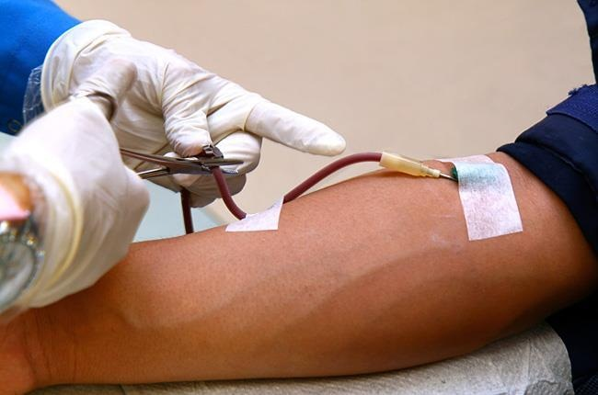
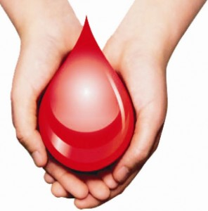
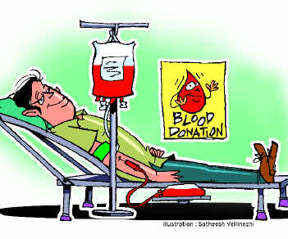
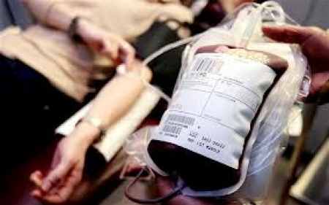
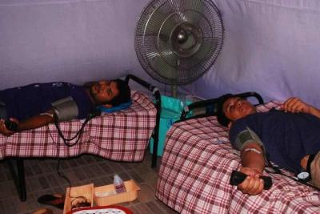

Slide 5
ছবিগুলো দেখে বলতে পার
আজ আমরা কি সম্পর্কে পড়তে যাচ্ছি?
রক্ত, রক্তের উপাদান ও কাজ।

Slide 6
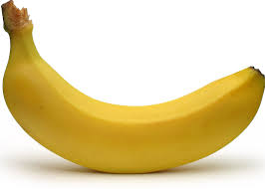
তরল
তরল
যোজক
কলা
=
রক্ত
রক্ত এক প্রকার তরল যোজক কলা।

Slide 7
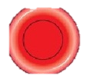
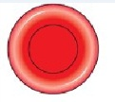
রক্ত রস
লোহিত রক্ত কণিকা
রক্ত কণিকা
শ্বেত রক্ত কণিকা
অণুচক্রিকা
রক্তের উপাদান
Notes:
এখানে ট্রিগারের কাজ রয়েছে, রক্তরস ও রক্তকণিকাতে আগে ক্লিক করুন তারপর নেক্সট ক্লিক ক্লিক করুন।

Slide 8
রক্তের উপাদানের চিহ্নিত চিত্র অংকন কর।
Notes:
একক কাজ

Slide 9
লাল বর্ণের
হিমোগ্লোবিন
লোহিত রক্ত কণিকা
হিমোগ্লোবিনের অভাব
রক্তশূন্যতা
লোহিত রক্ত কণিকার কাজ
অক্সিজেন পরিবহন

Slide 10
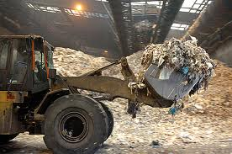
কার্বনডাই অক্সাইড পরিবহন
হরমোন পরিবহন
রক্ত রসের কাজ
তাপ
তাপ
তাপ
খাদ্যসার পরিবহন
তাপের সমতা রক্ষা
বর্জ্য নিষ্কাশন

Slide 11
চল এবার একটি ভিডি দেখি

Slide 12
ফ্যাগোসাইটোসিস
প্রক্রিয়ায় জীবানু ভক্ষন
রক্ত
শ্বেত কণিকার কাজ
রক্ত জমাট বাধা
অণুচক্রিকার কাজ

Slide 13
দলীয় কাজ
লোহিত রক্তকণিকার বৈশিষ্ট্যগুলো লেখ।
শ্বেত রক্ত কণিকার ক্রিয়া বর্ণনা কর।
রক্ত রসের কাজ উল্লেখ কর।
অণুচক্রিকার গুরুত্ব ব্যাখ্যা কর।
Notes:
দলীয় কাজের পর উত্তর গুলো প্রতিদলের দলনেতা উপস্থাপন করবে।

Slide 14
মুল্যায়ন
রক্ত কণিকা কয় প্রকার?
অণুচক্রিকার কাজ কী?
শ্বেত রক্তকণিকা রোগজীবাণু ধংস করে কোন প্রক্রিয়ায়?
অক্সিজেন পরিবহন করে কোন কণিকা?

Slide 15
বাড়ির কাজ
রক্তের গুরুত্ব বিশ্লেষন কর।

Slide 16
ধন্যবাদ

